Slide 1


A Comparative Study of NoSQL and Relational Database
By Group 8

Slide 2
Tóm tắt
Relational Database (Cơ sở dữ liệu quan hệ) và NoSQL(Cơ sở dữ liệu phi quan hệ) là các loại mô hình cơ sở dữ liệu hiện đang cạnh tranh với nhau.
Relational Database tồn tại từ năm 1979 và NoSQL ra đời từ năm 2000. Bởi nhu cầu của các ứng dụng hiện đại, đặc biệt là các trang Web 2.0, 3.0, nhờ nguồn dữ liệu lớn NoSQL đã trở thành databases phổ biến được lựa chọn.

Slide 3

Mục lục
V. Lựa chọn mô hình
I. Giới thiệu
II. Các loại Relational database và NoSQL
III. Tính năng
IV. Những thách thức của NoSQL
Điểm hạn chế của NoSQL
Tổng hợp tính năng đưa ra sự lựa chọn tốt nhất
..................
VI. Liệu NoSQL có thể thay thế Relational Database
Liệu NoSQL có thể thay thế cơ sở dữ liệu tiền nhiệm
Giới thiệu các loại cơ sở dữ liệu của hai loại mô hình trên
VII. DEMO
Đưa ra các tính năng ưu việt của từng loại cơ sở dữ liệu

Slide 4

01
Giới thiệu
.................

Slide 5
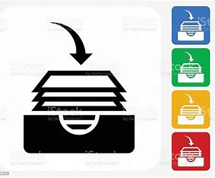

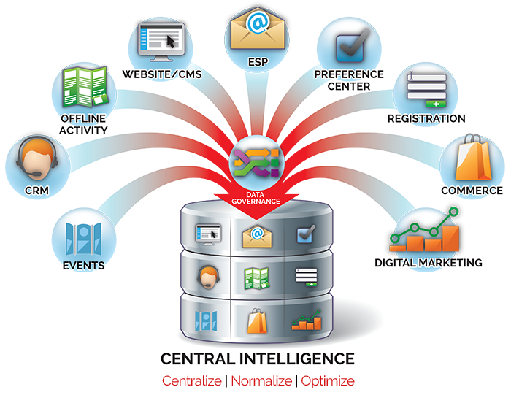
Giới thiệu
Database đã được dùng để thay thế các flat file (tệp phẳng) như một kho lưu trữ dữ liệu lớn.
Từ khi cơ sở ra đời, Relational Database là làm chủ hơn 30 năm cho đến năm 2000 khi mà NoSQL dần thay thế chúng trong một số ứng dụng

Slide 6

Với nhu cầu các ứng dụng hiện nay đề cao tính tương tác và xử lý được khối lượng dữ liệu lớn, vì vậy việc cung cấp các tính năng tương tác được với cơ sở dữ liệu là một yêu cầu quan trọng đối với những mô hình cơ sở dữ liệu xây dựng nên web 2.0 và 3.0.
Điều đó đã khiến Relational Database không đáp ứng được nhu cầu của nhà phát triển và người dùng. Vì vậy các công ty lớn như Google, Facebook và Yahoo đã chuyển sang dùng NoSQL để loại bỏ những thiếu sót của cơ sở dữ liệu quan hệ

Slide 7
Dù vậy nhiều công ty vẫn bất chấp xu hướng tiếp tục sử dụng Relational Database. Các công ty này có đặc điểm là khối lượng dữ liệu hạn chế đồng thời đề cao sự chắc chắn.

Slide 8

Relational Database được dựa trên mô hình ACID
Atomicity (tính nguyên tử): đảm bảo tính hoàn chỉnh của giao dịch
Consistency (Tính nhất quán): mang lại sự ổn định của dữ liệu trong cơ sở dữ liệu
Isolation (Tính độc lập): đảm bảo được sự độc lập của các giao dịch được thực hiện cùng lúc
Durability (Tính bền vững): đảm bảo các giao dịch được lưu trữ dù có xảy ra sự cố
ACID là gì ?
ACID là viết tắt của:

Slide 9

Còn NoSQL dựa trên mô hình BASE
BASE cung cấp cho NoSQL khả năng mở rộng quy mô dễ dàng, mang lại hiệu suất tốt hơn và mang lại sự tiện lời cao hơn cho người dùng.
Basically Available (tính sẵn sàng ở mức cơ bản)
Soft State (Trạng thái mềm): cho phép dữ liệu thay đổi theo thời gian hoặc không cần đầu vào
Consistent (Tính nhất quán): sẽ đảm bảo dữ liệu nhất quán trong tương lai

Slide 10

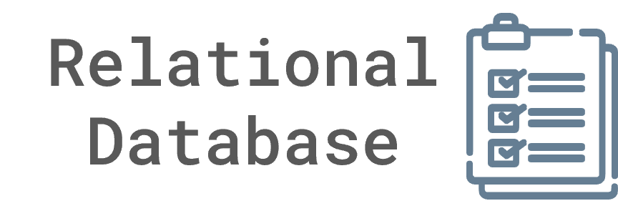
02
Các loại Relational database và NoSQL

Slide 11
Tính năng ……………………
03

Slide 12
Tiêu chí
Relational Database
NoSQL
Sự đa dạng
Nền tảng mã nguồn đóng và mã nguồn mở
Chủ yếu mà mã nguồn mở
Khả năng mở rộng
Mở rộng theo chiều dọc
Mở rộng theo chiều ngang
Chi phí
Khá tốn kém khi lưu trữ dữ liệu
Rẻ hơn vì là mã nguồn mở và dễ dàng nâng cấp
Factor 1
Factor 2
Khối lượng dữ liệu
Xử lý hạn chế
Xử lý được khối lượng lớn dữ liệu, đặc biệt là dữ liệu lớn

Slide 13
Tiêu chí
Relational Database
NoSQL
Tính khả dụng
Là một điểm yếu của cơ sở dữ liệu này
Bản chất phân tán luôn cung cấp cho người dùng tính khả dụng trong trường hợp lỗi phần cứng
Hiệu suất
Chậm hơn NoSQL vì mỗi lần truy vấn nó phải tính toán, kiểm tra và xử lý các mối quan hệ giữa các Table
Nhanh hơn SQL vì nó bỏ qua các ràng buộc
Tính phức tạp
Tạo dữ liệu phức tạp, trong trường hợp người dùng lưu trữ dữ liệu khó chuyển đổi thành bảng
Lưu trữ dữ liệu bán cấu trúc và phi cấu trúc ít phức tạp hơn

Slide 14

Tiêu chí
Relational Database
NoSQL
Ngôn ngữ truy vấn
Sử dụng ngôn ngữ truy vấn có cấu trúc.
Sử dụng ngôn ngữ truy vấn khôg cấu trúc. Dữ liệu được lưu trữ dưới dạng biểu đồ, mô hình, vector, etc…
Tính nhất quán
Đảm bảo tính nhất quán và ràng buộc toàn vẹn dữ liệu
Tính nhất quán và ràng buộc toàn vẹn yếu và chủ yếu được thực thi nhiều trên code
Bảo mật
Có các cơ chế bảo mật mạnh mẽ để bảo vệ dữ liệu
Việc bảo mật được xử lý bởi phần mềm trung gian và không phải là một phần của cơ sở dữ liệu

Slide 15
Những thách thức của NoSQL ……………………
04

Slide 16

Thiếu ngôn ngữ truy vấn chuẩn
Có quá nhiều cách triển khai dẫn đến khó thành thạo
Điểm hạn chế của NOSQL
Cản trở sự phổ biến của NoSQL
Bảo mật kém
Thiếu tính nhất quán

Slide 17
Lựa chọn mô hình ……………………
05

Slide 18
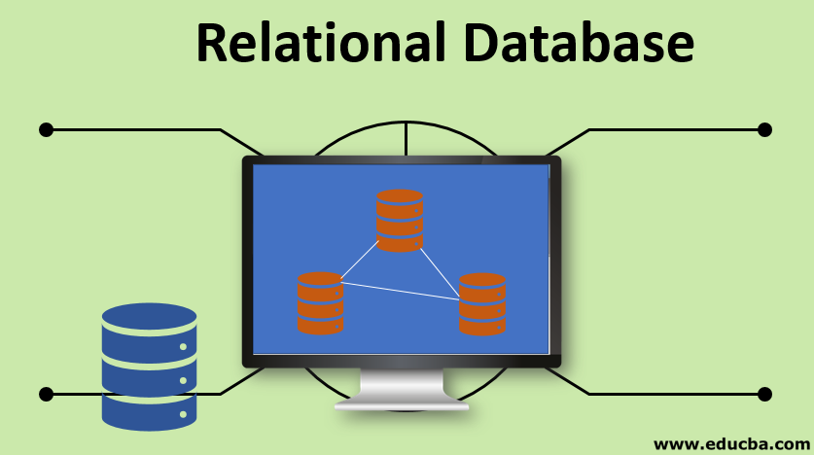
Relational Database
Dễ triển khai, mạnh mẽ, nhất quán và an toàn nhưng lại quá cứng nhắc.Vì vậy phù hợp với các ứng dụng nhỏ nhưng cần yêu cầu cao tính nhất quán
NoSQL
Hoạt động tốt trong việc xử lý khối lượng dữ liệu khổng lồ, hỗ trợ dữ liệu phi cấu trúc nhưng bản thân nó lại kém nhất quán và không an toàn. Phù hợp xây dựng các ứng dụng wed 2.0, 3.0 và dữ liệu lớn

Slide 19
Liệu NoSQL có thể thay thế Relational Database
06

Slide 20
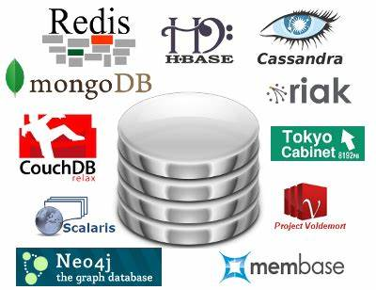
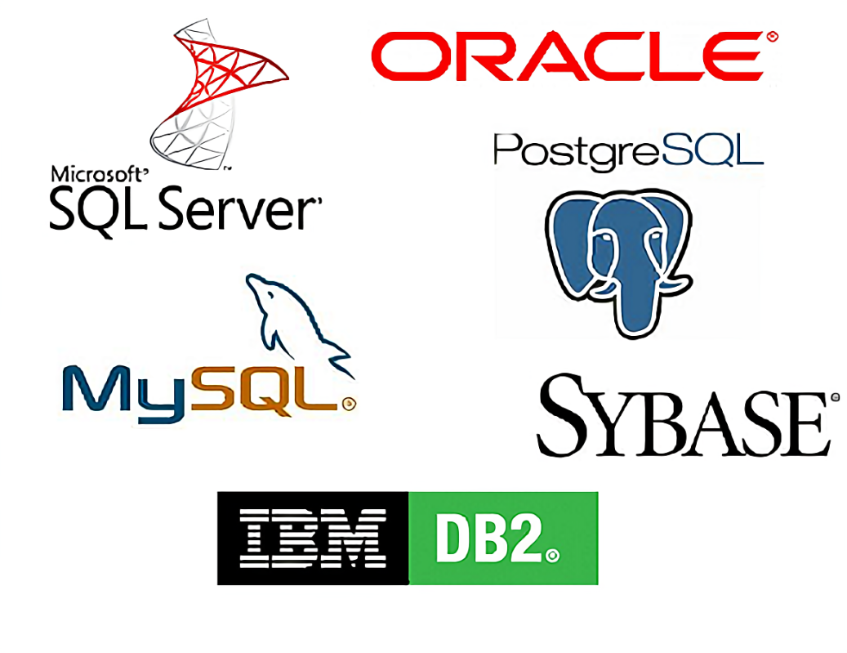

- NoSQL có thể đã trở nên phổ biến, nhưng nó sẽ không thay thế hoàn toàn Relational Databases. - Đối với các dữ liệu lớn, mạng xã hội, internet ... , NoSQL sẽ tiếp tục giữ lấy vị trí đứng đầu nhưng vẫn có rất nhiều ứng dụng vẫn sẽ tiếp tục dựa vào Relational Databases.
Kết luận: NoSQL và Relational Database vẫn sẽ tiếp tục tồn tại song song với nhau để có thể bổ sung cho những thiếu sót của nhau.

Slide 21
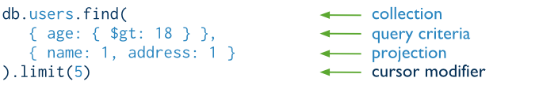
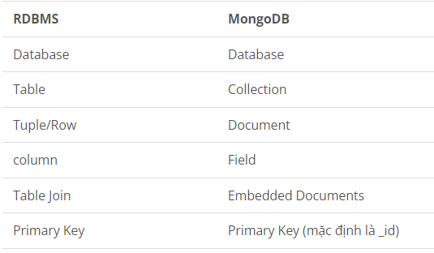
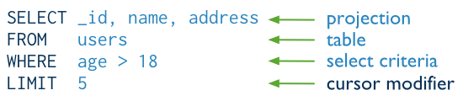
DEMO
Cấu trúc câu lệnh
MongoDB
So sánh sự tương quan của Relational Database và NoSQL. Cụ thể MongoDB và SQL Server
- Các thuật ngữ tương đồng
SQL Server
SQL Server

Slide 22
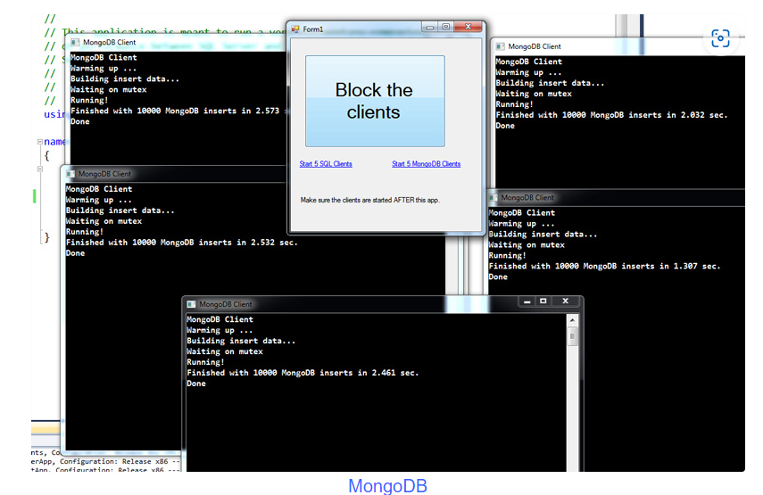
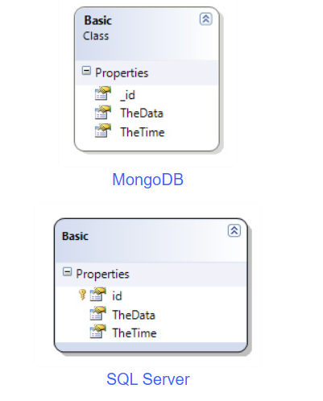
So sánh hiệu suất
Sau đó, chạy 5 ứng dụng client vào cơ sở dữ liệu với chức năng insert:
Quá trình này được thực hiện bằng cách chèn 50.000 đối tượng độc lập với mô hình mẫu như sau:

Slide 23
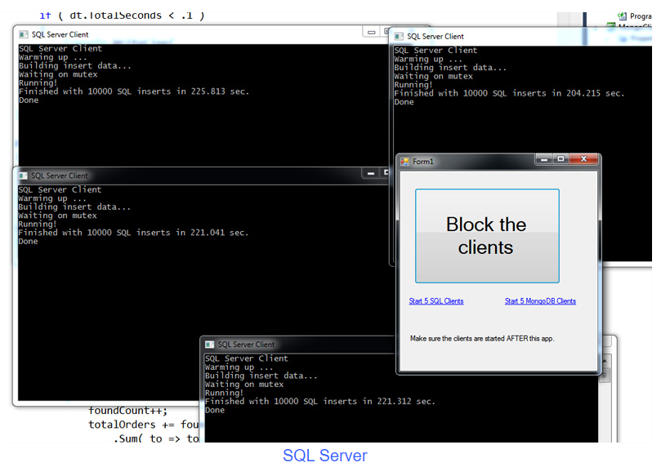

Slide 24
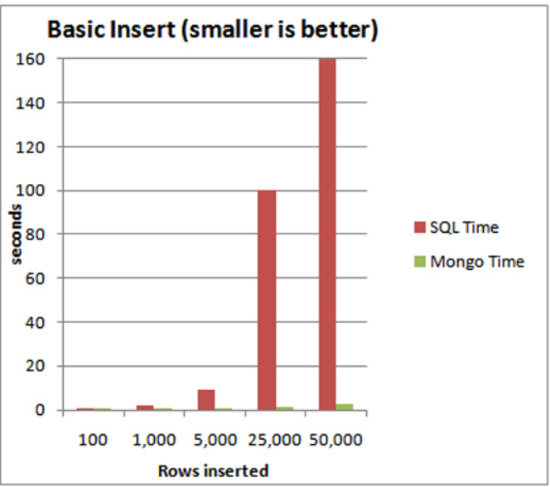
Có thể thấy sự khác biệt giữa 2 giây đối với MongoDB và 205 giây đối với SQL Server

Slide 25
Thanks!
Cảm ơn thầy và các bạn đã chú ý lắng nghe
Please keep this slide for attribution.

Slide 26
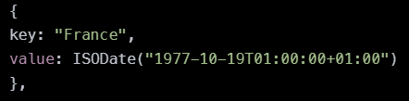
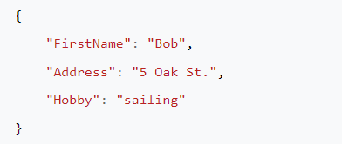




NOSQL có rất nhiều loại nhưng có 4 loại nổi bật:
Key-value
Key-Value (Khóa – Giá trị)
Document oriented (hướng tài liệu)
Document oriented
Column databases
(cơ sở dữ liệu dạng cột)
Graph databases
(cơ sở dữ liệu đồ thị)

Slide 27

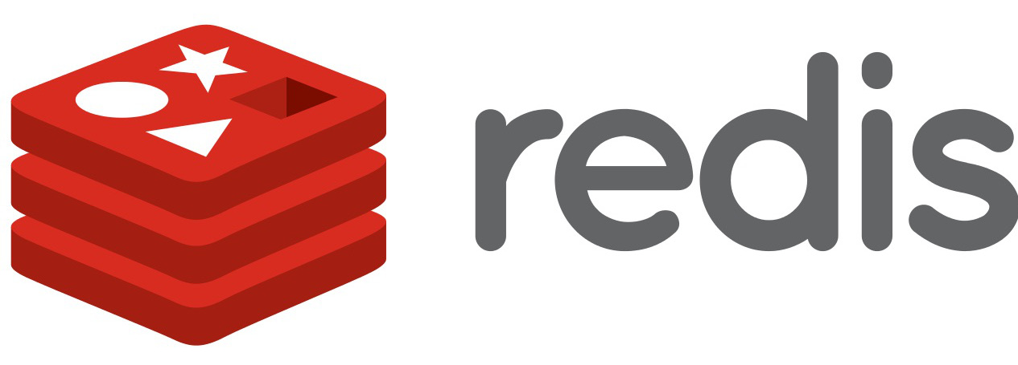
Key- Value
Dữ liệu được lưu trữ dưới dạng tập hợp các khóa và giá trị, trong đó khóa là thành phần duy nhất trong cơ sở dữ liệu được xác định bởi thuộc tính của nó và giá trị là giá trị của thuộc tính.

Slide 28



Document oriented
Cơ sở dữ liệu Document oriented sử dụng khóa và tài liệu làm thuộc tính trong đó khóa đề cập đến toàn bộ tài liệu

Slide 29
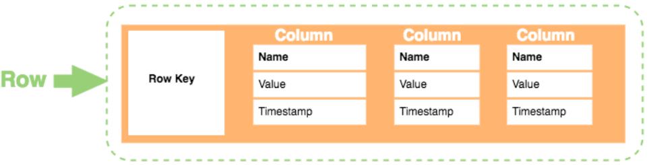

Column database
Là các hàng và cột tương tự như Relational Databases nhưng mỗi cột được lưu trữ trong một tệp riêng biệt. Một khóa trong cơ sở dữ liệu column oriented ám chỉ đến một cột.

Slide 30
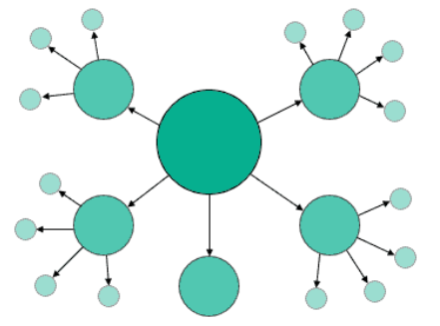
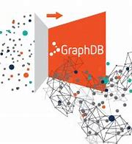

Graph databases
Graph databases biểu thị dữ liệu dưới dạng đồ thị được kết nối và dựa trên lý thuyết đồ thị. Graph databases ít có khả năng mở rộng hơn nhưng hỗ trợ kết nối tốt hơn

Slide 31


Relational Database
Chỉ có duy nhất một dạng cơ sở dữ liệu quan hệ được dựa trên Ralational Database là lược đồ (schema)

Slide 32
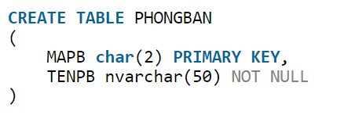



Những ví dụ về Relational Database

